Slide 1

Algoritmos de Alta Performance
Instalação: JDK & Eclipse
Prof. Sérgio Ricardo Rota pf0112@fiap.com.br www.fiap.com.br

Slide 2
JDK & Eclipse
Java SE Development Kit
pode ser instalado a partir da URL:
https://www.oracle.com/java/technologies/downloads/
Eclipse
pode ser instalado a partir da URL:
https://www.eclipse.org/downloads/
2

Slide 3
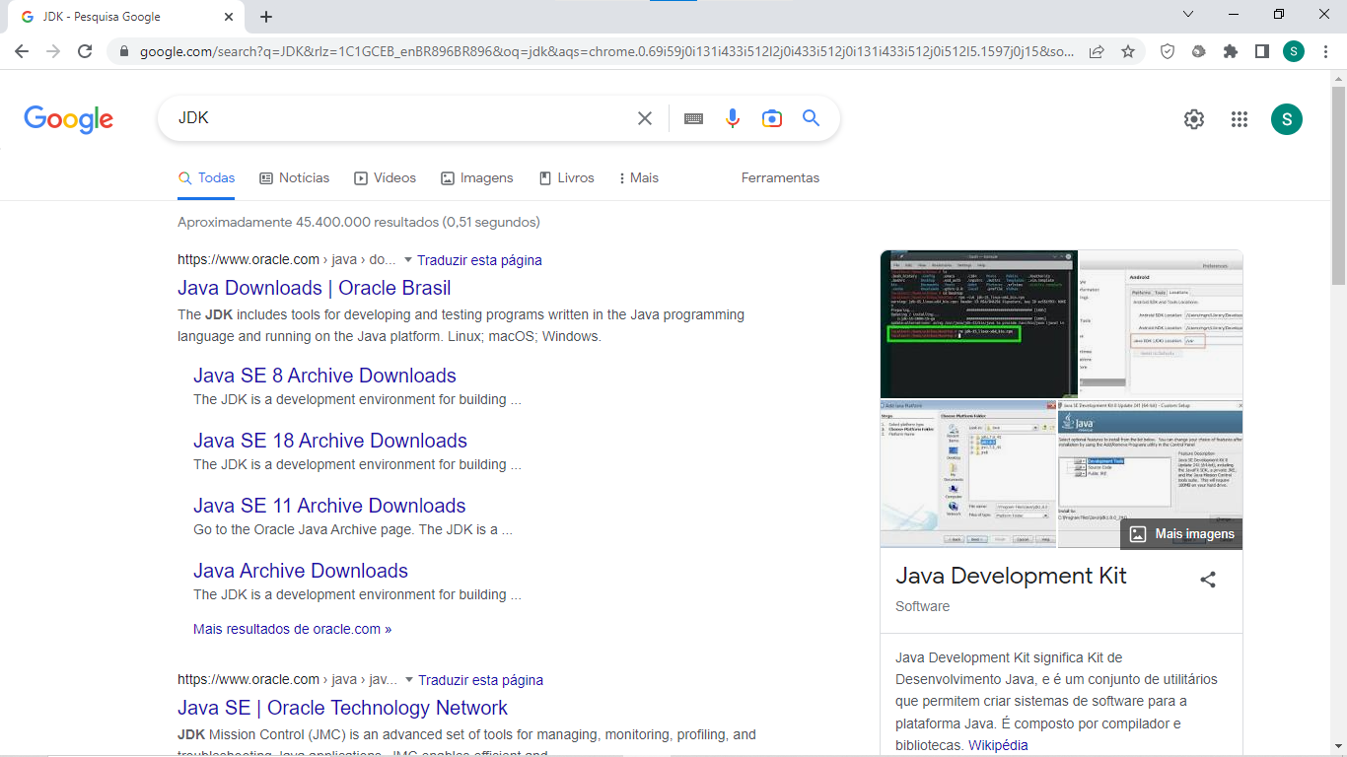
Java SE Development Kit
3

Slide 4
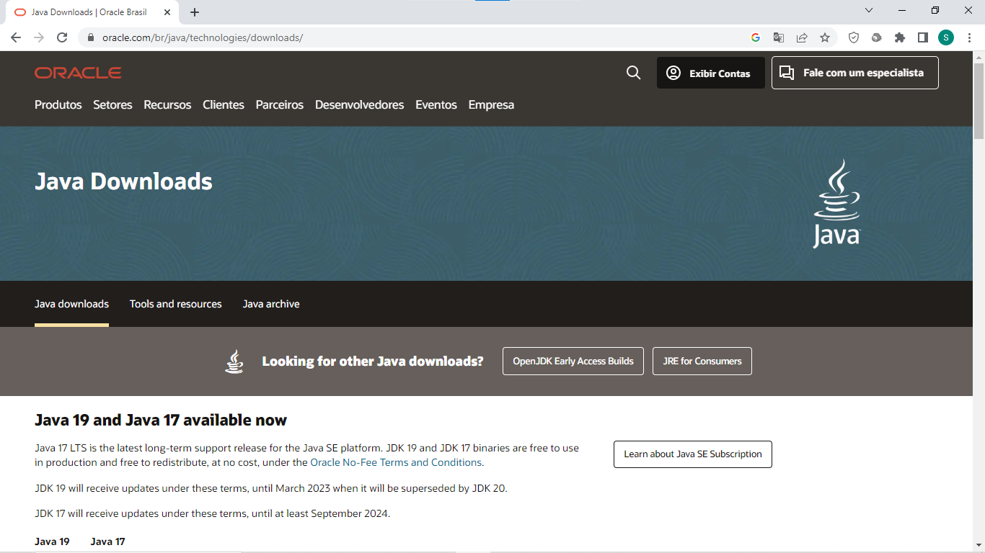
Java SE Development Kit
4
“rolando” esta página para baixo...

Slide 5
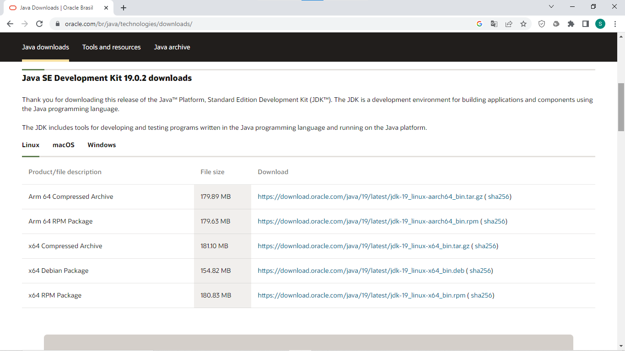
Java SE Development Kit
5
...pode-se selecionar a versão compatível com o SO em questão

Slide 6
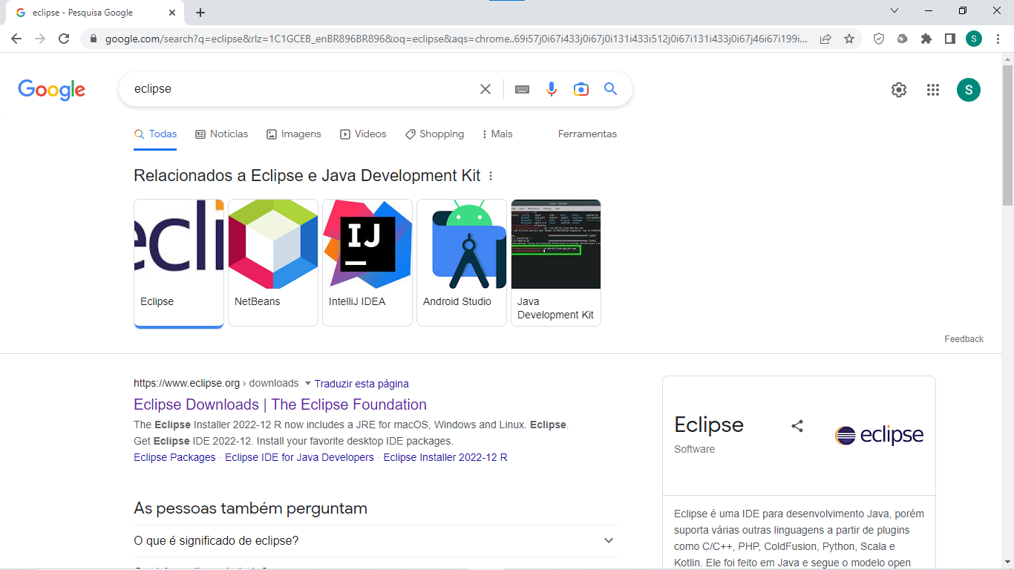
Eclipse
6

Slide 7
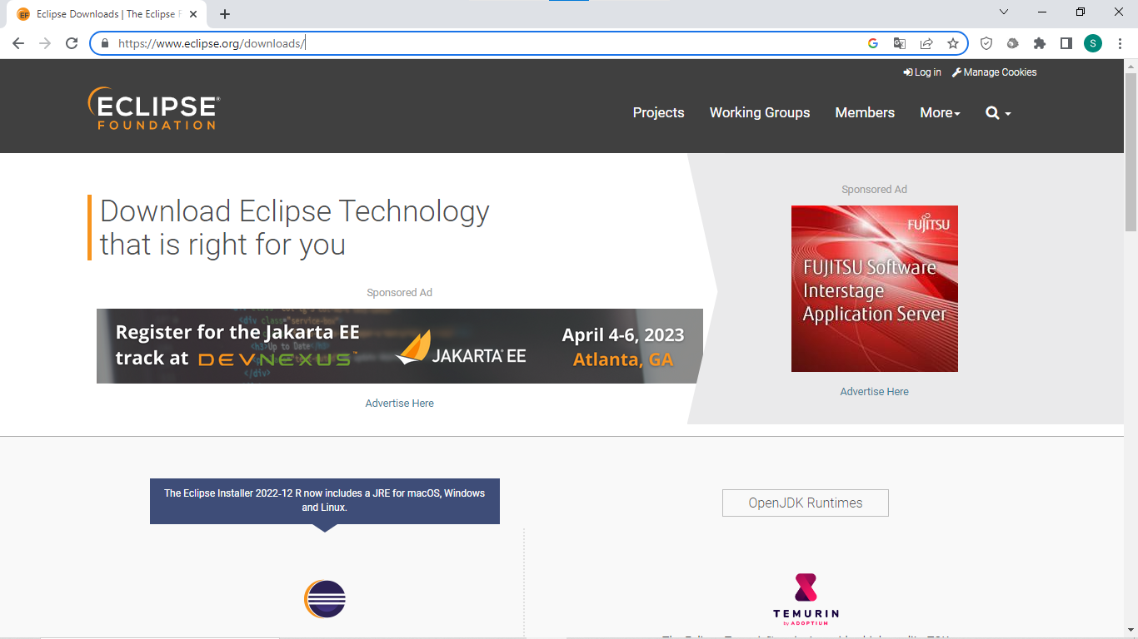
Eclipse
7
“rolando” esta página para baixo...

Slide 8
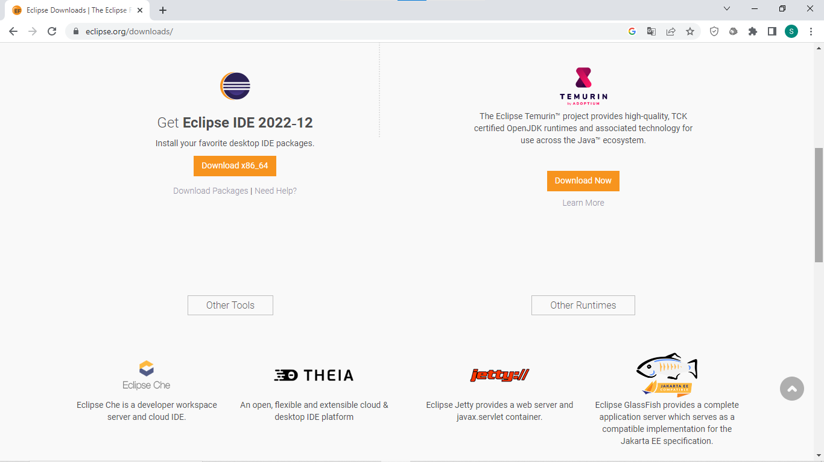
Eclipse
8

Slide 9
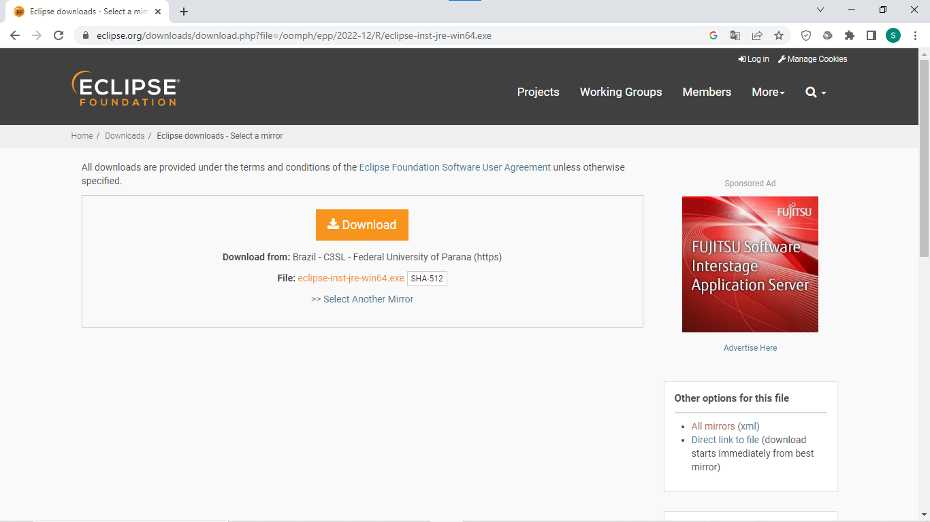
Eclipse
9
(verificar a versão compatível com o SO em questão)

